Slide 1
Das „Honors“-Programm an der
Fakultät für Wirtschaftswissenschaften der Universität Regensburg

Slide 2
Agenda
Leitbild
ENB – Elitenetzwerk Bayern
„Honors“-Elitestudiengänge (BWL, VWL, IVWL, WINFO)
    Überblick
    Struktur „Honors“-Bachelor
    Evaluation der Veranstaltungen
    Verschiedenes
  Kontakt

Slide 3
Agenda
Leitbild
ENB – Elitenetzwerk Bayern
„Honors“-Elitestudiengänge (BWL, VWL, IVWL, WINFO)
    Überblick
    Struktur „Honors“-Bachelor
    Evaluation der Veranstaltungen
    Verschiedenes
  Kontakt

Slide 4
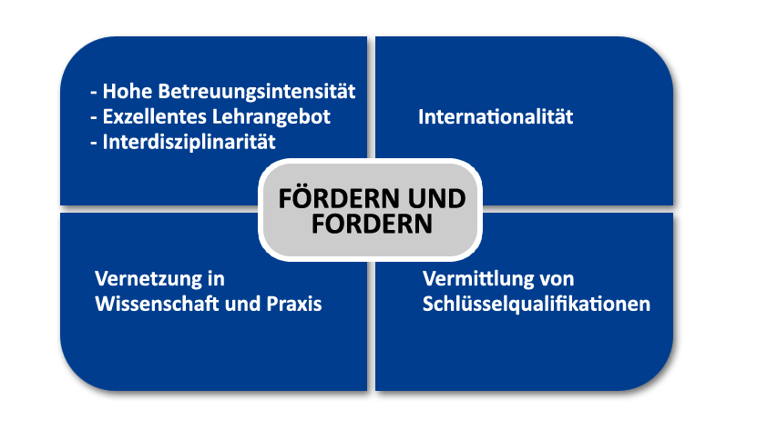
Leitbild

Slide 5
Agenda
Leitbild
ENB – Elitenetzwerk Bayern
„Honors“-Elitestudiengänge (BWL, VWL, IVWL, WINFO)
    Überblick
    Struktur „Honors“-Bachelor
    Evaluation der Veranstaltungen
    Verschiedenes
  Kontakt

Slide 6

„Honors“ als Teil des ENB
Elitenetzwerk Bayern (ENB)
Elitestudiengänge

Slide 7
Agenda
Leitbild
ENB – Elitenetzwerk Bayern
„Honors“-Elitestudiengänge (BWL, VWL, IVWL, WINFO)
    Überblick
    Struktur „Honors“-Bachelor
    Evaluation der Veranstaltungen
    Verschiedenes
  Kontakt

Slide 8
Grundsätzliches aus der PO
Laut Prüfungsordnung auf 3 Fachsemester ausgelegt
Muss mit einer Gesamtnote von 2,3 oder besser abgeschlossen werden
„Honors“-Modul (20 KP) zusätzlich zu regulären Modulen und Seminaren

Slide 9
„Honors“ Bachelor: Struktur
Das "Honors"-Bachelor-Programm setzt sich aus drei Blöcken zusammen:

Slide 10
„Honors“- Modul (Bachelor)
Das zusätzliche „Honors“-Modul in den Bachelorstudiengängen umfasst 20 KP:
ein „Honors“-Seminar (8 KP),
ein Honors-Projekt (6 KP),
ein Honors-Pflichtpraktikum (4 KP) und
die Teilnahme an Exkursionen, Fachvorträge und Workshops (2 KP)

Slide 11
„Honors“- Modul (Bachelor)
Das zusätzliche „Honors“-Modul in den Bachelorstudiengängen umfasst 20 KP:
ein „Honors“-Seminar (8 KP),
ein Honors-Projekt (6 KP),
ein Honors-Pflichtpraktikum (4 KP) und
die Teilnahme an Exkursionen, Fachvorträge und Workshops (2 KP)

Slide 12
„Honors“- Seminar
Umfasst 8 Kreditpunkte
Muss an der Universität Regensburg abgelegt werden
Angebot: mindestens ein Seminar pro Semester nur für “Honors”-Studierende
  Seminarinhalte: werden mit dem “Honors”-Ausschuss abgestimmt. Aktuelles Forschungsthema nach fortgeschrittenen wissenschaftlichen Methoden
Interdisziplinär belegbar
Informationen: „Honors“-Homepage sowie durch die Assistenten
Anerkennung: Verbuchung in Flexnow durch betreuenden Lehrstuhl

Slide 13
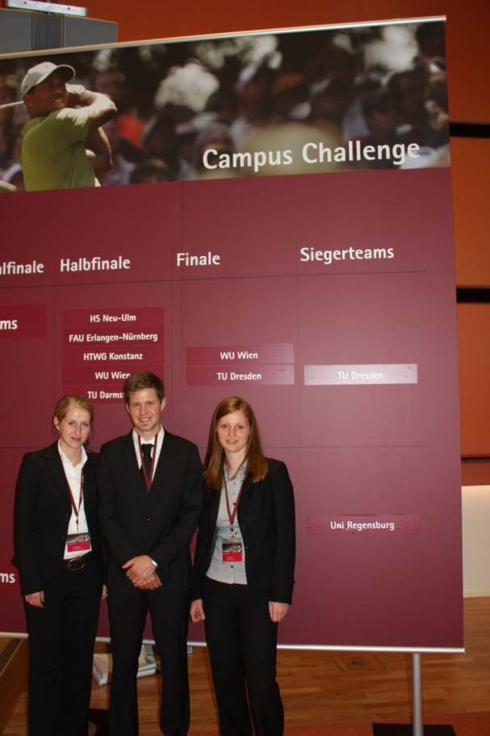
Beispiele „Honors“-Seminare
„Honors“-Seminar Bereich BWL:
Executive Leadership mit Prof. Balkin (University of Colorado)
App Economy in Zusammenarbeit mit Accenture
Postbank-Finance Award
„Honors“-Seminare Bereich VWL:
Internationale Umweltökonomie: Aktuelle Trends und Problematiken
Aktuelle Anwendungen und Aspekte der Spieltheorie
„Honors“-Seminare Bereich Wirtschaftsinformatik:
Big Data – Big Knowledge?
Forschungsmethoden in den Wirtschaftswissenschaften

Slide 14
„Honors“- Modul (Bachelor)
Das zusätzliche „Honors“-Modul in den Bachelorstudiengängen umfasst 20 KP:
ein „Honors“-Seminar (8 KP),
ein Honors-Projekt (6 KP),
ein Honors-Pflichtpraktikum (4 KP) und
die Teilnahme an Exkursionen, Fachvorträge und Workshops (2 KP)

Slide 15
„Honors“- Projekt
Umfasst 6 Kreditpunkte
Muss nicht an der Universität Regensburg abgelegt werden
Angebot: laufende Ausschreibungen durch uns, gerne aber auch eigene Vorschläge
  Projektinhalte: sehr flexibel (z.B. Literaturstudium mit schriftlicher Arbeit / Mitarbeit an einem Forschungsprojekt / Praxisprojekt)
Interdisziplinär belegbar
Informationen: „Honors“-Homepage sowie durch die Assistenten
Anerkennung: Verbuchung in Flexnow durch betreuenden Lehrstuhl; ausgefülltes Betreuungsformular (online verfügbar) bei einem „Honors“-Assistenten abgegeben

Slide 16
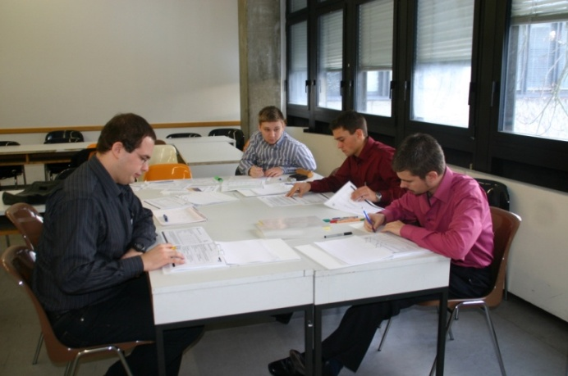

Beispiele „Honors“-Projekte
Optimierung eines Produkttestdesigns für die optische Gestaltung einer Produktvariation in Zusammenarbeit mit Faber-Castell
Kosten-Nutzen-Analyse des Ehrenamtes in Zusammenarbeit mit Non-Profit-Organisationen der Stadt Regensburg
Erstellung einer Prozesslandkarte für die Burda Digital Systems GmbH und die Valiton GmbH
Benchmarking-Projekt im Servicebereich der Firma IFEMA im Rahmen des strategischen Plans

Slide 17
„Honors“- Modul (Bachelor)
Das zusätzliche „Honors“-Modul in den Bachelorstudiengängen umfasst 20 KP:
ein „Honors“-Seminar (8 KP),
ein Honors-Projekt (6 KP),
ein Honors-Pflichtpraktikum (4 KP) und
die Teilnahme an Exkursionen, Fachvorträge und Workshops (2 KP)

Slide 18
„Honors“- Praktikum
Umfasst 4 Kreditpunkte
Kann, muss aber nicht, bei „Honors“-Kooperationspartnern abgelegt werden
Bewerbungen müssen selbstständig organisiert werden (Kontaktherstellung ggf. über Professoren)
Dauer: mindestens sechs Wochen
Anerkennung: ausgefülltes Betreuungsformular (online verfügbar) sowie eine Kopie des regulären Praktikumszeugnis bei einem „Honors“-Assistenten abgegeben

Slide 19
„Honors“- Modul (Bachelor)
Das zusätzliche „Honors“-Modul in den Bachelorstudiengängen umfasst 20 KP:
ein „Honors“-Seminar (8 KP),
ein Honors-Projekt (6 KP),
ein Honors-Pflichtpraktikum (4 KP) und
die Teilnahme an Exkursionen, Fachvorträge und Workshops (2 KP)

Slide 20
„Honors“- Exkursionen
Umfasst 2 Kreditpunkte
  Pflichtveranstaltungen: ein einmaliges Fehlen pro Semester bei einer Pflichtveranstaltung ist jedoch möglich
Relevante Veranstaltungen: werden durch den “Honors”-Ausschuss vor Semesterbeginn als verpflichtend benannt
An- und Abmeldung: Interner Bereich der “Honors”-Homepage unter dem Menüpunkt “Semesterprogramm”
Anerkennung: Teilnahme an Exkursionen wird erst am Ende der Studienzeit einmalig an das Prüfungsamt gemeldet

Slide 21
Beispiel “Honors“-Exkursionen
Deutsche Bank in Frankfurt(Main)
Europäische Zentralbank in Frankfurt(Main)
Deutsche Telekom und Bundestag in Berlin
Deutsche Post DHL/ DHL Inhouse Consulting in Bonn
BMW Group in München
Siemens Corporate Technology in München
Google in München
Ifo-Institut in München
Lupus Alpha (Investment Bank) in Frankfurt
Lufthansa in Frankfurt
Axel-Springer AG und Elbphilharmonie in Hamburg

Slide 22
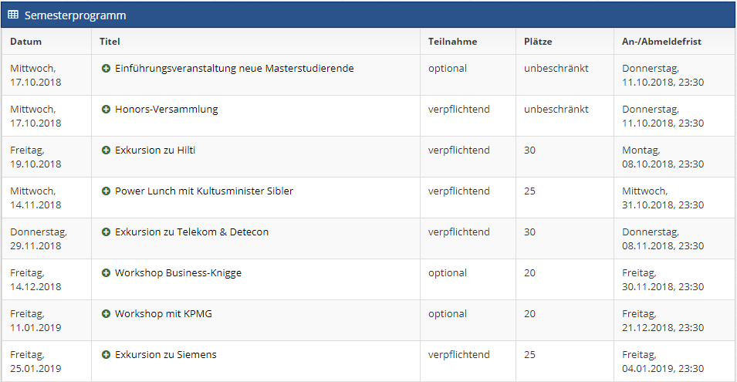
Semesterprogramm WS 2019/20

Slide 23
Agenda
Leitbild
ENB – Elitenetzwerk Bayern
„Honors“-Elitestudiengänge (BWL, VWL, IVWL, WINFO)
    Überblick
    Struktur „Honors“-Bachelor
    Evaluation der Veranstaltungen
    Verschiedenes
  Kontakt

Slide 24
Evaluation
Zum Ende jedes Semesters: Alle „Honors“-Studierenden werden zu den Veranstaltungen und Abläufen befragt. Ideen, konstruktive Kritik, Wünsche und Vorschläge können jederzeit geäußert werden
Evaluationsauswertung:
Möglichst viele Vorschläge seitens der Studenten werden im Programm der kommenden Semesters aufgegriffen
wird vom „Honors“-Ausschuss kommentiert und auf der „Honors“-Homepage veröffentlicht

Slide 25
Agenda
Leitbild
ENB – Elitenetzwerk Bayern
„Honors“-Elitestudiengänge (BWL, VWL, IVWL, WINFO)
    Überblick
    Struktur „Honors“-Bachelor
    Evaluation der Veranstaltungen
    Verschiedenes
  Kontakt

Slide 26
Verschiedenes: „Honors“-Homepage
Interner Bereich auf www.honors.de
Zugangsname wird in den ersten Tagen per Email versandt
Jeder „Honors“-Studierende muss ein vollständiges Profil anlegen und dieses regelmäßig aktualisieren (gültige Email Adresse sehr wichtig! Foto wünschenswert)
Inhaltliche und organisatorischen Informationen, aktuelle Termine, sowie aktuelle Angebote zu Praktika oder Jobs
Forum in dem auch eigene, relevante Einträge gepostet werden können (regelmäßig prüfen!)

Slide 27
Verschiedenes: Networking
“Honors“- Homepage: Forum und Übersicht über die “Honors“-Studierenden und Alumni (www.honors.de)
Roots e.V.: Alumniverein der Wirtschaftswissenschaftlichen Fakultät (www.rootsev.de)
Stammtische: „Honors“-Stammtische und sonstige gesellige Veranstaltungen
Xing-Gruppe: Eigene Gruppe des Elitenetzwerks Bayern auf www.xing.com
ENB-Veranstaltungen: Fächer- und universitätsübergreifende Treffen, z.B. die ENB-Mitgliedertagung oder der Elite-Cup
e-fellows: Alle „Honors“-Studierenden werden in das Online-Stipendium „e-fellows“ aufgenommen (www.e-fellows.net)
„Honors“-Verein

Slide 28
Verschiedenes: Dresscode
Business
    Herren: Anzug
    Frauen: Kostüm oder Hosenanzug
Business Casual
    Lockere, jedoch elegante Kleidung
Casual
    lässig, aber nicht nachlässig
    Jeans sind erlaubt jedoch sollte sie dunkel und nicht ausgewaschenen oder ausgefranst sein
Detaillierte Infos im Download-Bereich: Verschiedenes-Dresscode

Slide 29
Kontakt
Der „Honors“ Ausschuss:
Prof. Dr. Michael Dowling
Prof. Dr. Lutz Arnold
Prof. Dr. Günther Pernul
Die „Honors“-Koordinatoren:
Dr. Dr. Stefanie Steinhauser, BWL
Julia Oehler, BWL
Lars-Christopher Schlereth, VWL
Marietheres Dietz, WINFO
Weitere Informationen: www.honors.de
www.uni-regensburg.de
www.elitenetzwerk-bayern.de

